Slide 1
的教會
馬太福音28:16-20

Slide 2
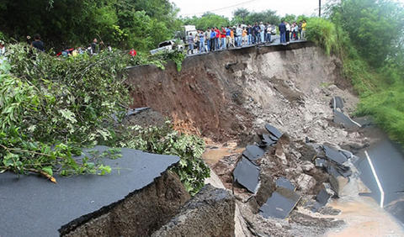

Slide 3
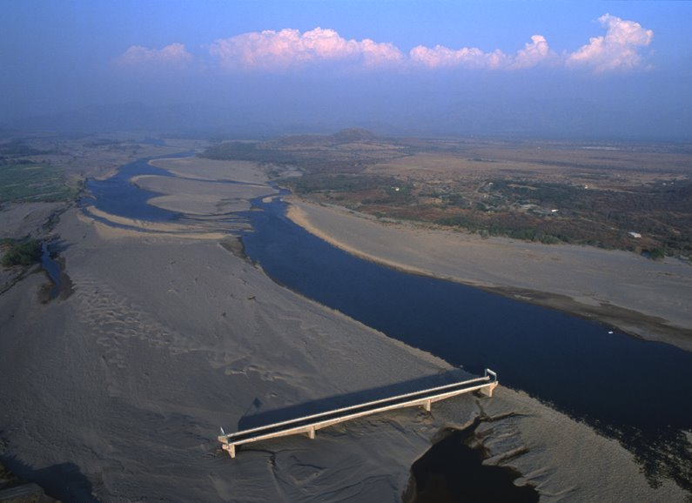
Choluteca Bridge，宏都拉斯

Slide 4
一、Vision異象：
認識Missio Dei的上帝
Missio— send 差派Dei— God 上帝

Slide 5
「上帝」差派「主耶穌」來到世間
「 ⁹ 神差他獨生子到世間來，使我們藉著他得生，神愛我們的心在此就顯明了。」（約翰壹書4:9）
「上帝及主耶穌」差派「聖靈」來到世間
「²⁶但我要從父那裡差保惠師來、就是從父出來真理的聖靈，他來了、就要為我作見證。²⁷你們也要作見證、因為你們從起頭就與我同在。」（約翰福音15:26-27）
「上帝、主耶穌、聖靈」差派「教會」進入世間
「²¹ 耶穌又對他們說：願你們平安！父怎樣差遣了我，我也照樣差遣你們。」（約翰福音20:21）

Slide 6
二、Commission差遣：
我們是不是Missio Dei的教會？
使徒行傳5:41-42
「⁴¹ 他們離開公會，心裡歡喜，因被算是配為這名受辱。 ⁴² 他們就每日在殿裡、在家裡不住地教訓人，傳耶穌是基督。」

Slide 7
1. 我認為教會的主要目標是對大使命的回應。
2. 在過去一年內，我曾參加傳福音（outreach）的訓練活動。
3. 在過去六個月內，我曾邀請非教會朋友或親戚參加教會活動。
4. 我願意支持教會編列至少十分之一的預算，用在教會宣道或相關訓練。
5. 我寧願牧師及長執同工拜訪非會友多於會友。

Slide 8
6. 我願意在六個月內，邀請新會友或來訪者到家裡用餐。
7. 在過去一個月內，我曾經主動介紹自己給新會友或來訪者。
8. 在過去三個月內，我曾經和非教友談到我的信仰。
9. 在過去一個月內，我曾經特別為一位非教友祈禱。
10. 我樂意在教會所辦的活動或團契中，主動認識並結交新來朋友。

Slide 9
三、Action行動：
你們要去，使萬民作我的門徒
人的參與
長期委身
點燃熱情

Slide 10
結論：
上帝是Missio Dei的上帝
教會是Missio Dei的教會
我們是Missio Dei的基督徒

Slide 11
你們要去…
我就常與你們同在，直到世界的末了。
9/21/2014
賽德克巴萊福音主日
敬請大家告訴大家！

